Slide 1
Enseignement au collège Enseigner par compétences
Nouvelle-Calédonie, année 2019

Slide 2
La différentiation
Identifier les objectifs communs
Identifier les différentes « stratégies »
Ateliers 1, 2 et 3
1. Exemple de différentiation : la division euclidienne en sixième (clg de Normandie)

Slide 3
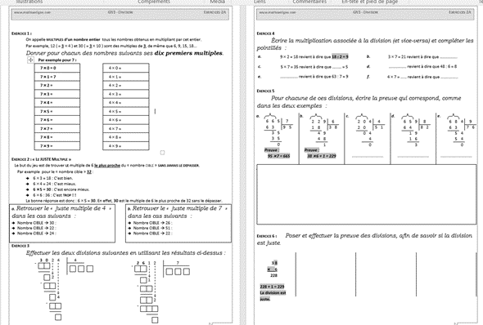
Niveau 1

Slide 4
Niveau 1

Slide 5
Niveau 2

Slide 6
Niveau 2

Slide 7
Niveau 3

Slide 8
Niveau 3

Slide 9
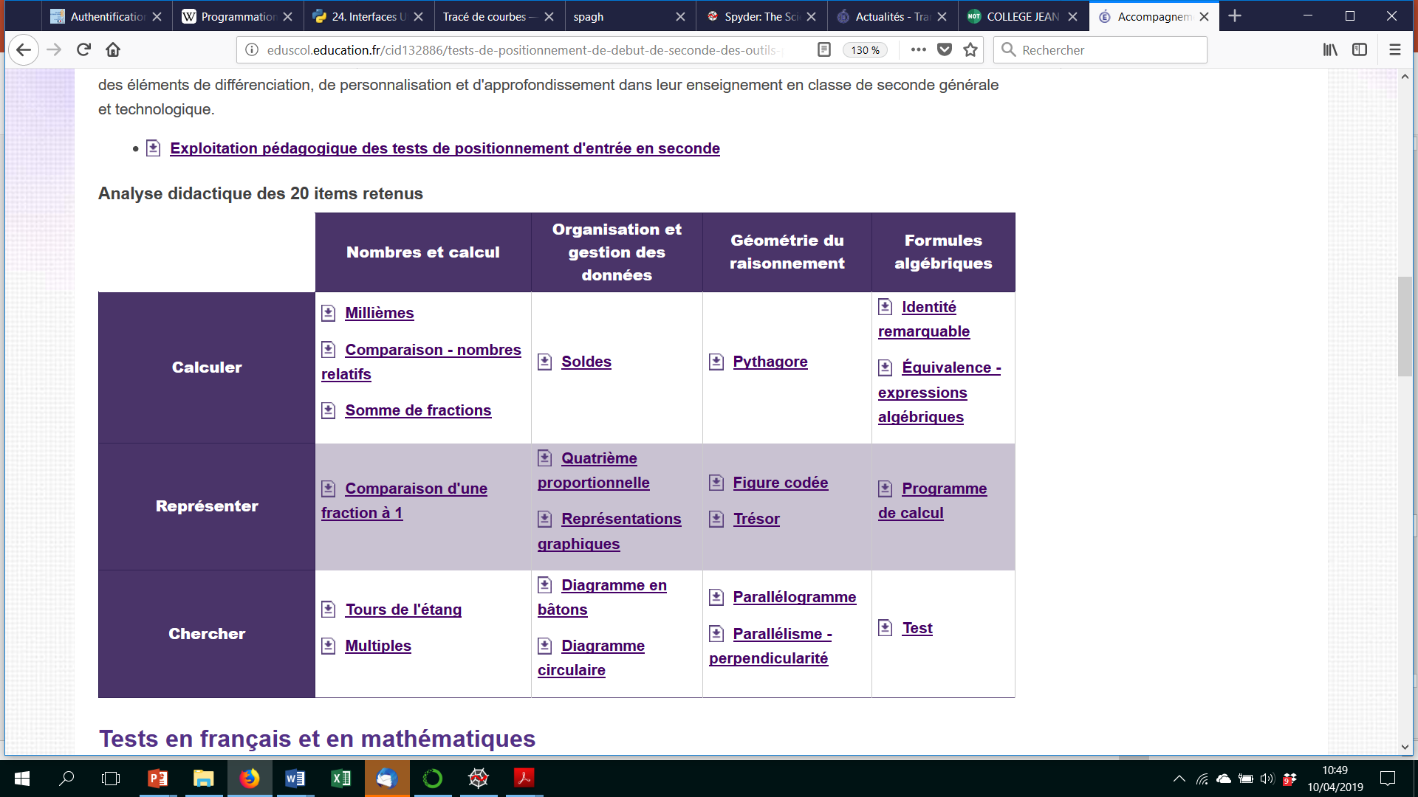
2. Exemple de différentiation : test de positionnement en seconde et AP
Des ressources pour exploiter les items :
http://eduscol.education.fr/cid132886/tests-de-positionnement-de-debut-de-seconde-des-outils-pour-les-enseignants.html

Slide 13
3. Exemple de différentiation: Calcul littéral (test de positionnement en seconde)

